Slide 1


Тема ВКР:Разработка веб-сайта для совместной игры в настольные игры через браузер в реальном времени
Подготовил: студент группы ИСП-408 Балин Елисей Андреевич
Руководитель: преподаватель Петров Всеволод Викторович

Slide 2
Цели Дипломного проекта
Разработка веб-сайта для совместной игры в настольные игры через браузер в реальном времени

Slide 3
Актуальность
1) Устойчивый рост аудитории и спрос на русскоязычные платформы для интеллектуального досуга
2
2) Глобальные аналоги (Board Game Arena и др.) — англоязычны и платны; отечественные — технически устарели
3
3) Развитие WebSocket и экосистемы Node.js создало фундамент для синхронных приложений с минимальными задержками
4
4) Запрос на бесплатный браузерный сервис без языкового барьера и установки ПО остаётся неудовлетворённым

Slide 4
Задачи Дипломного проекта
Спроектировать архитектуру: монорепозиторий, клиент-серверную структуру, схему БД и протокол real-time обмена;
Реализовать серверную часть с аутентификацией, управлением сессиями и синхронизацией состояния через WebSocket;
Разработать клиентскую часть с интерактивным Canvas-интерфейсом на Konva и связью с сервером по Socket.IO;
Провести функциональное тестирование и оценку производительности в многопользовательской среде.

Slide 5
Функциональные требования
Сайт должен включать:
регистрацию и аутентификацию пользователей с безопасным хранением учётных данных;
создание игровых комнат (приватных и публичных) и присоединение к ним по уникальной ссылке;
интерактивное игровое поле с перетаскиванием фигур и визуальной подсветкой допустимых ходов;
автоматическую проверку правил шахмат и синхронизацию состояния партии в реальном времени;
внутриигровой чат для обмена сообщениями между участниками;
восстановление игровой сессии после временного разрыва соединения;
просмотр истории завершённых партий и базовой статистики игрока;
адаптивное отображение интерфейса на мобильных и десктопных устройствах;

Slide 6
Платформа | Браузер | Рус. язык | Бесплатно | Real-time | Вывод
Board Game Arena | ✔ | ✘ | частично | ✔ | Языковой барьер, платная подписка
Tabletop Simulator | ✘ | ✘ | ✘ | ✔ | Требует установки, платно
Tabletopia | ✔ | ✘ | частично | ✔ | Ограниченный бесплатный функционал
Разраб. продукт | ✔ | ✔ | ✔ | ✔ | Целевое решение для рынка
Анализ предметной области

Slide 7
TypeScript: Статическая типизация, единая кодовая база клиент/сервер, снижение ошибок на стыке
Node.js + Express: Событийная модель, высокая производительность I/O, гибкое REST API
Socket.IO / WebSocket: Дуплексное соединение, автопереподключение, поддержка комнат, низкая задержка
Prisma + PostgreSQL: Типобезопасная ORM, надёжное хранение данных пользователей и партий
React 19 + Vite + Tailwind: Быстрые обновления компонентов, малый бандл, адаптивный UI
Konva / react-konva: Canvas-отрисовка игровой доски, интерактивность, chess.js для логики шахмат
Выбор инструментальных средств

Slide 8
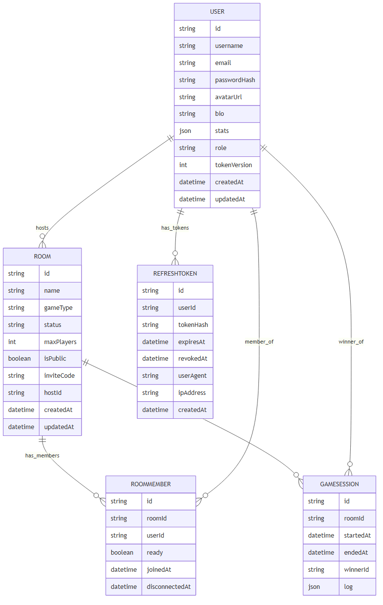
Архитектура базы данных

Slide 9
Аутентификация: регистрация/вход через bcryptjs + jsonwebtoken, защита маршрутов JWT-middleware
2
Игровые комнаты: генерация уникальных ID через nanoid, управление подключением Socket.IO-rooms
3
Игровая логика: валидация каждого хода на сервере через chess.js, хранение состояния в памяти сервера
4
Безопасность: helmet, cors, zod-валидация входных данных, morgan-логирование
5
База данных: Prisma-миграции, seed, Docker Compose с PostgreSQL
Разработка серверной части

Slide 10
Маршрутизация: react-router-dom — страницы входа, лобби, игровой комнаты
2
Состояние: Zustand — глобальный стор для пользователя, комнаты, состояния партии
3
Игровой интерфейс: react-chessboard с chess.js, визуализация на Canvas через react-konva
4
Real-time: socket.io-client подписывается на события сервера, мгновенно обновляет UI
UI: Tailwind CSS — адаптивная вёрстка, поддержка мобильных устройств
6
UX: индикатор очерёдности хода, нотация партии, уведомления о событиях
Разработка клиентской части

Slide 11
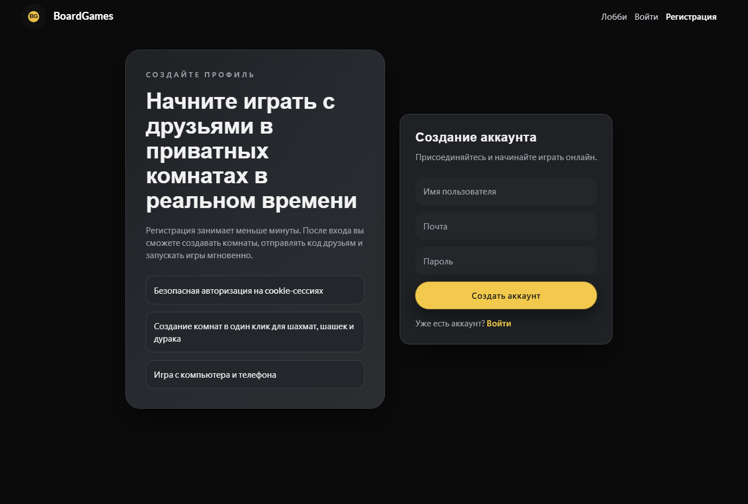
Регистрация и Авторизация
Разработка клиентской части
Предусмотрена функция регистрации с возможностью валидации по пяти критериям, включая сложность пароля и уникальность учётных данных

Slide 12
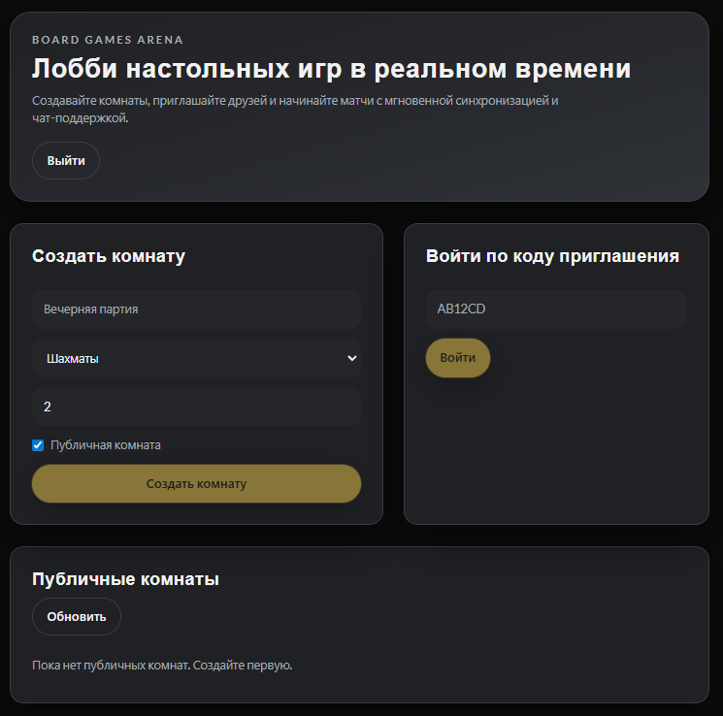
Создание игровых комнат
Разработка клиентской части
Предусмотрена функция регистрации с возможностью валидации по пяти критериям, включая сложность пароля и уникальность учётных данных

Slide 13
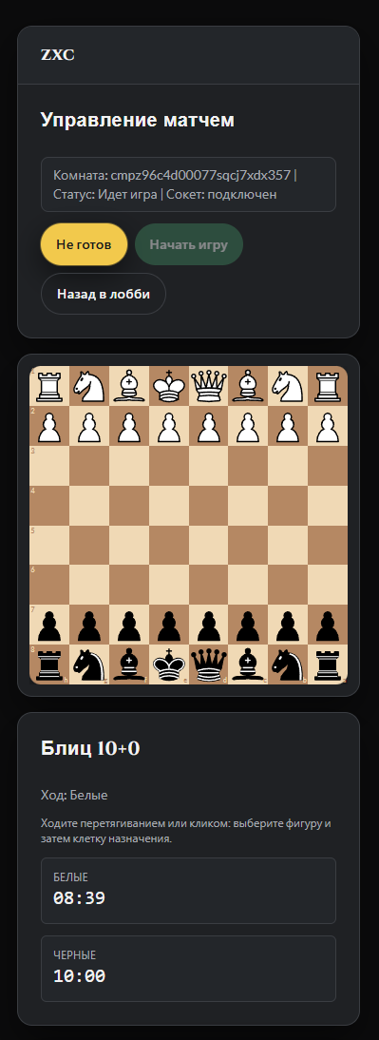
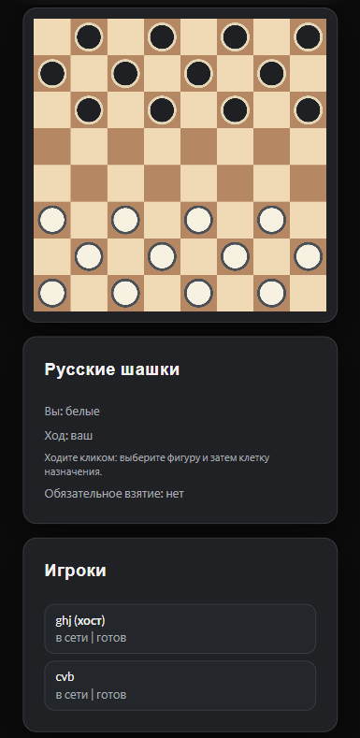
Игры и их проведение
Предусмотрена функция проведения шахматной партии с возможностью синхронизации в реальном времени, включая визуализацию доски, перетаскивание фигур и контроль правил.

Slide 14
Тестирование и развёртывание
Тестирование
Функциональное тестирование игровой логики (легальность ходов, мат, пат)
Тестирование WebSocket-соединений при одновременных сессиях
Проверка типов: tsc --noEmit
Проверка JWT-аутентификации и защищённых маршрутов
Развёртывание
docker-compose.yml — продакшн-среда
docker-compose.dev.yml — среда разработки с hot-reload
PostgreSQL-контейнер с persistence-volumes
Единая команда запуска всего стека

Slide 15
Итоги работы
Итог аналитической части
Проведён сравнительный анализ аналогов, подтвердивший незанятость целевой ниши. Обоснован технологический стек. Сформулированы функциональные требования. Спроектирована архитектура монорепозитория с общей типовой схемой TypeScript и событийно-ориентированной синхронизацией.
Итог практической части
Реализован полнофункциональный веб-сайт: JWT-аутентификация, создание приватных комнат по уникальному ID, синхронная игра в шахматы в реальном времени, интерактивный Canvas-интерфейс, серверная валидация ходов. Проведено тестирование. Настроено Docker-развёртывание.

Slide 16
Заключение
Поставленная цель достигнута
Разработан, протестирован и задокументирован полнофункциональный браузерный веб-сайт для совместной игры в шахматы в реальном времени, отвечающий всем заявленным функциональным и нефункциональным требованиям.

Slide 17
Спасибо за внимание
Балин Елисей Андреевич Телефон: +7 977 557-13-03 Почта: eliseybalin@gmail.com

